Slide 1

Khoa học 4
Chủ đề 6
Sinh vật và môi trường
Ôn tập chủ đề sinh vật và môi trường

Slide 2



Slide 3
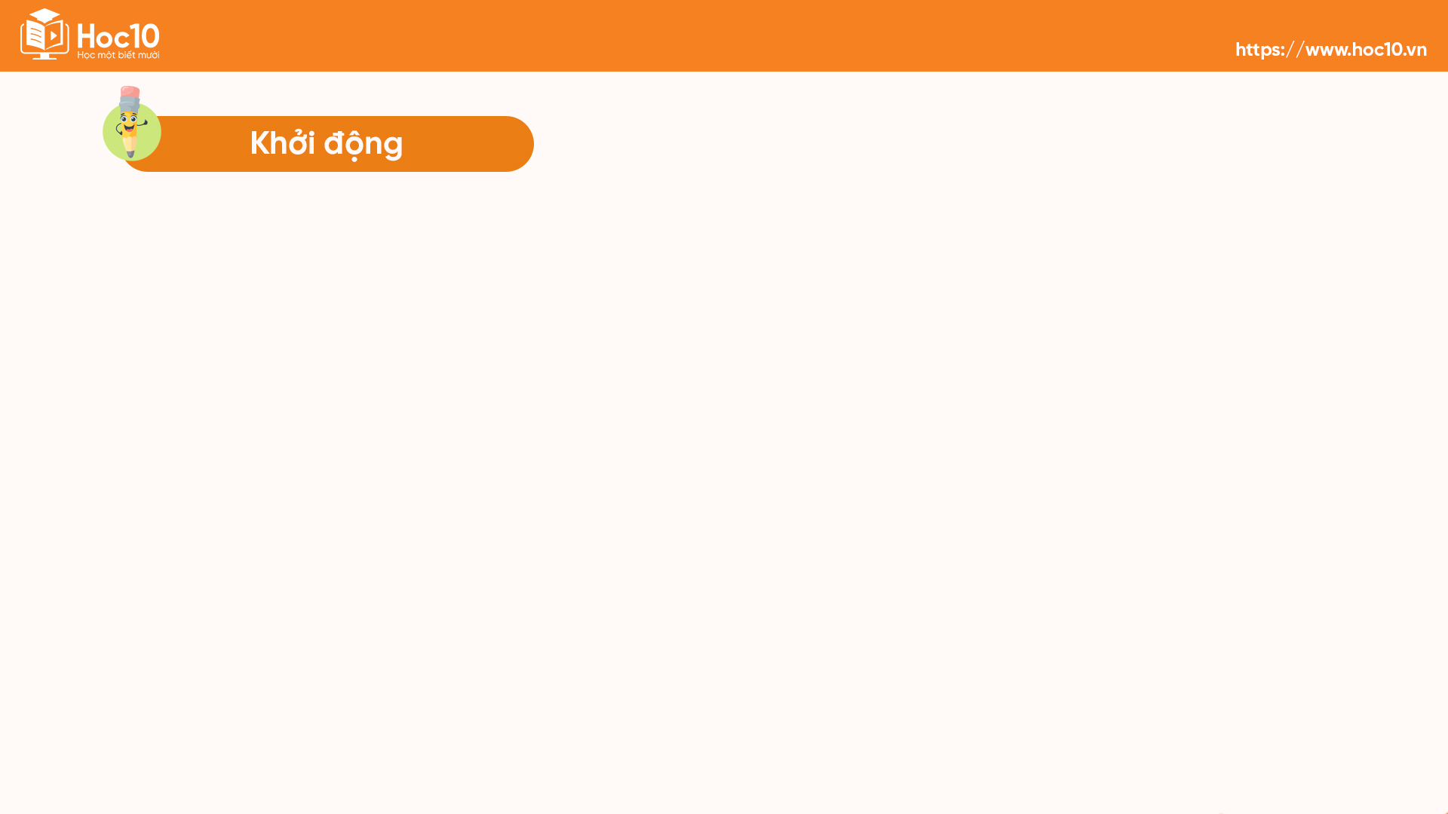

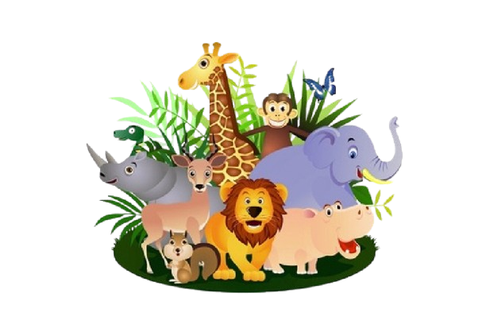
Hãy cho biết vị trí của thực vật trong các chuỗi thức ăn.
Thực vật đứng đầu chuỗi thức ăn

Slide 4


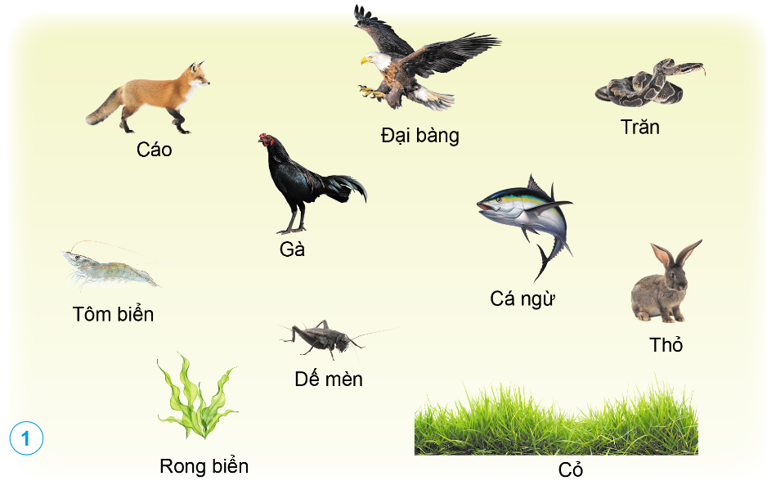
“Ai nhanh, ai đúng”
Hãy viết chuỗi thức ăn có từ ba mắt xích trở lên dựa trên các thực vật, động vật trong hình dưới đây.

Slide 5

Đáp án gợi ý
Cỏ → dế mèn → gà → cáo → đại bàng
Cỏ → dế mèn → gà → trăn → đại bàng
Cỏ → thỏ → cáo
Rong biển → tôm biển → cá ngừ

Slide 6
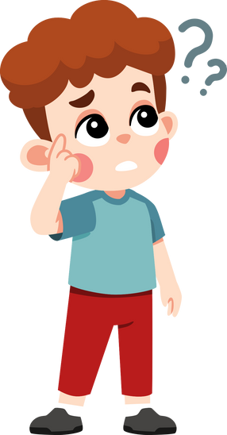
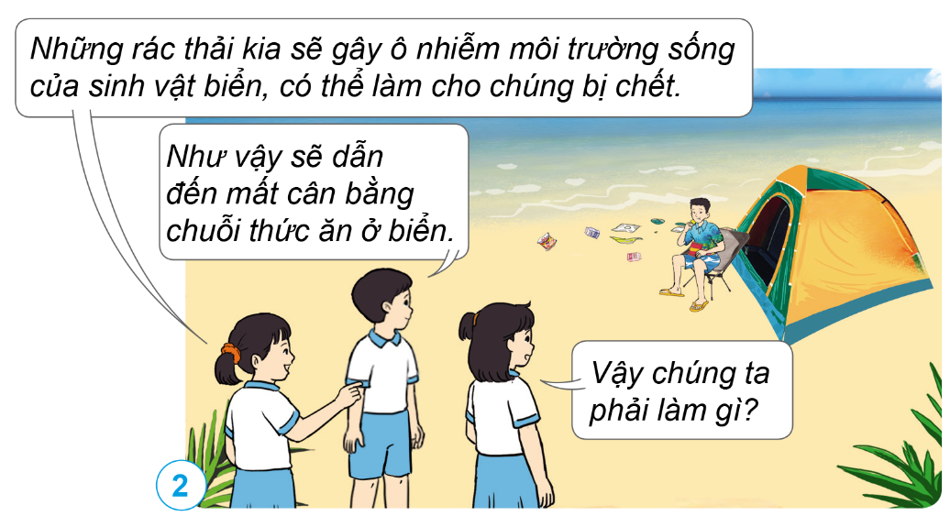
Em sẽ ứng xử thế nào khi gặp tình huống dưới đây?

Slide 7


Em sẽ nói cho bạn nam đang vứt rác biết mối quan hệ của việc vứt rác bừa bãi đến sự mất cân bằng của chuỗi thức ăn trong tự nhiên.
Khuyên bạn không nên vứt rác bừa bãi.

Slide 8







TRÒ CHƠI
Nhạc nền
Notes:
- Nhấn vào chữ Bắt đầu để chuyển Slide.

Slide 9









Để giữ cân bằng chuỗi thức ăn, ta không nên
Giữ bầu không khí trong lành
Giữ môi trường trong sạch.
Không khai thác quá mức một loài sinh vật
Săn bắn động vật hoang dã
Khi đến mỗi Slide, thầy cô
nhấp chuột trái 1 lần hoặc
phím mũi tên qua phải thì câu hỏi và đáp án sẽ tự xuất hiện.
Sau khi HS đưa ra đáp án qua Camera, thầy cô nhấp vào đáp án đúng để xác nhận đáp án.
Để chuyển sang câu hỏi tiếp theo, thầy cô nhấp phím mũi tên qua phải 2 lần hoặc
nhấp chuột trái 2 lần.
Notes:
GV nháy lần 1 để hiện câu hỏi và đáp án, nháy vào từng đáp án để check, đáp án đúng thì các đáp án còn lại sẽ biến mất

Slide 10
Cáo ăn gà, gà ăn dế mèn. Chuỗi thức ăn nào sau đây mô tả chính xác mối quan hệ này?
Gà → dế mèn → Cáo
Cáo → dế mèn → gà
Dế mèn → gà → cáo
Cáo → gà → dế mèn
Khi đến mỗi Slide, thầy cô
nhấp chuột trái 1 lần hoặc
phím mũi tên qua phải thì câu hỏi và đáp án sẽ tự xuất hiện.
Sau khi HS đưa ra đáp án qua Camera, thầy cô nhấp vào đáp án đúng để xác nhận đáp án.
Để chuyển sang câu hỏi tiếp theo, thầy cô nhấp phím mũi tên qua phải 2 lần hoặc
nhấp chuột trái 2 lần.
Notes:
GV nháy lần 1 để hiện câu hỏi và đáp án, nháy vào từng đáp án để check, đáp án đúng thì các đáp án còn lại sẽ biến mất

Slide 11
Cho chuỗi thức ăn như sau, sinh vật đứng đầu chuỗi thức ăn là?
Thực vật phù du → Động vật phù du → Ấu trùng tôm → Cá chép
Ấu trùng tôm
Động vật phù du
Thực vật phù du
Cá chép
Khi đến mỗi Slide, thầy cô
nhấp chuột trái 1 lần hoặc
phím mũi tên qua phải thì câu hỏi và đáp án sẽ tự xuất hiện.
Sau khi HS đưa ra đáp án qua Camera, thầy cô nhấp vào đáp án đúng để xác nhận đáp án.
Để chuyển sang câu hỏi tiếp theo, thầy cô nhấp phím mũi tên qua phải 2 lần hoặc
nhấp chuột trái 2 lần.
Notes:
GV nháy lần 1 để hiện câu hỏi và đáp án, nháy vào từng đáp án để check, đáp án đúng thì các đáp án còn lại sẽ biến mất

Slide 12
Cho các sinh vật sau: "Lạc, rắn, chuột, diều hâu". Em hãy sắp xếp tất cả thành một chuỗi thức ăn
Lạc → chuột → rắn → diều hâu
Lạc → chuột →
diều hâu → rắn
Lạc → rắn → diều hâu
Lạc → chuột → rắn
Khi đến mỗi Slide, thầy cô
nhấp chuột trái 1 lần hoặc
phím mũi tên qua phải thì câu hỏi và đáp án sẽ tự xuất hiện.
Sau khi HS đưa ra đáp án qua Camera, thầy cô nhấp vào đáp án đúng để xác nhận đáp án.
Để chuyển sang câu hỏi tiếp theo, thầy cô nhấp phím mũi tên qua phải 2 lần hoặc
nhấp chuột trái 2 lần.
Notes:
GV nháy lần 1 để hiện câu hỏi và đáp án, nháy vào từng đáp án để check, đáp án đúng thì các đáp án còn lại sẽ biến mất

Slide 13
Đâu có thể là mắt xích đứng trước mắt xích “con sâu”?
Chim sẻ
Đại bàng
Lá cây
Con người
Khi đến mỗi Slide, thầy cô
nhấp chuột trái 1 lần hoặc
phím mũi tên qua phải thì câu hỏi và đáp án sẽ tự xuất hiện.
Sau khi HS đưa ra đáp án qua Camera, thầy cô nhấp vào đáp án đúng để xác nhận đáp án.
Để chuyển sang câu hỏi tiếp theo, thầy cô nhấp phím mũi tên qua phải 2 lần hoặc
nhấp chuột trái 2 lần.
Notes:
GV nháy lần 1 để hiện câu hỏi và đáp án, nháy vào từng đáp án để check, đáp án đúng thì các đáp án còn lại sẽ biến mất

Slide 14
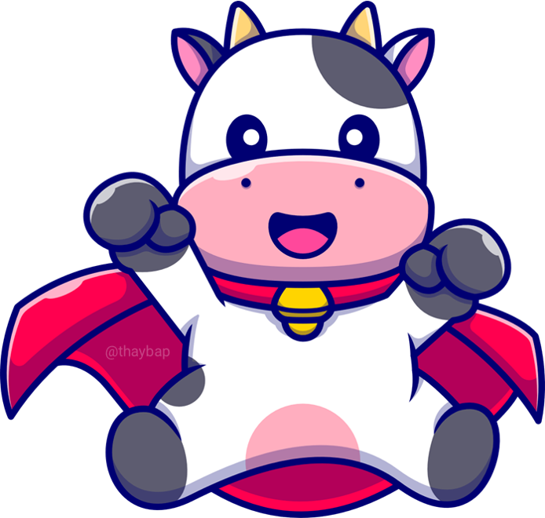
CẢM ƠN CÁC BẠN ĐÃ GIẢI CỨU CHÚNG TỚ!

Slide 15

HƯỚNG DẪN VỀ NHÀ
Ôn tập kiến thức đã học chuẩn bị cho bài kiểm tra học kì II
Làm bài tập trong VBT

Slide 16


Slide 17


Để kết nối cộng đồng giáo viên và nhận thêm nhiều tài liệu giảng dạy,
mời quý thầy cô tham gia Group Facebook
theo đường link:
Hoc10 – Đồng hành cùng giáo viên tiểu học
Hoặc truy cập qua QR code

